Slide 1
Невидимий Prolog у кожному компіляторі С++
І ще щось про ізоморфізм Карі-Говарда, терми, типи,
відносини між ними і як з усім цим боротися.

Slide 2
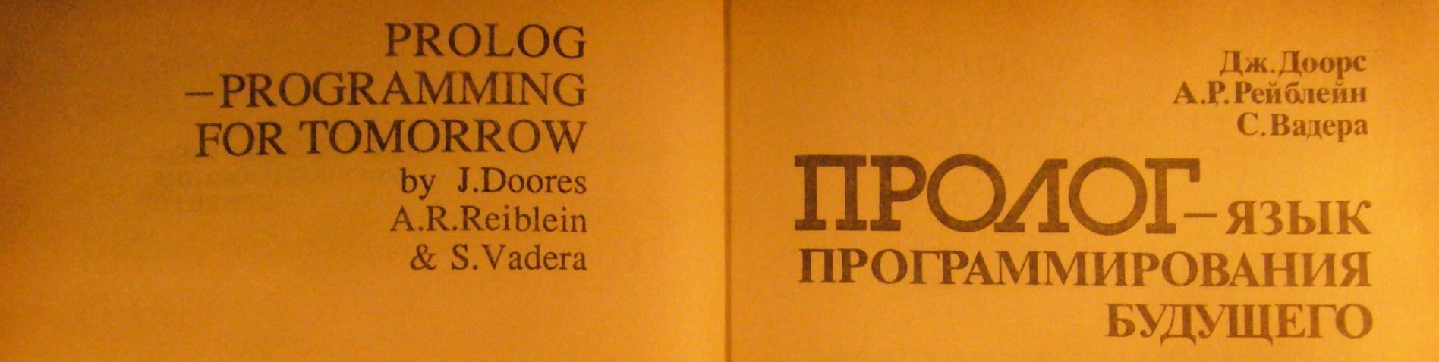
Дедуктивні логічні системи [Frederic Fitch 1952] →
Доведення теорем через правило резолюцій [Robinson 1965] →
Planner [Carl Hewitt 1969] →
Prolog (PROgrammation en LOGique) [Alain Colmerauer, Robert Kowalski 1971].
Prolog – мова майбутнього (для будь-якого сьогодення)

Slide 3
Все що відбувається в святі Прологу, виражається термами.
Атом – слово або навіть речення але за визначенням нероздільне: x, alice, ‘year 2020’
Число – цілочисельне або з плаваючою точкою: 7, 10.25, 3.25e-8
Составний терм* – списки, строки, все що складається із простих термів
* в трагедії не з’являється

Slide 4
Відносини між термами встановлюються фактами і правилами.
Факт – Аліса симпатизує Бобові:
likes(alice, bob).
Правило – Аліса симпатизує всім хто добрий, розумний, і пише на С++:
likes(alice, Person) :-
kind(Person),
intelligent(Person),
writes(Person, cpp).

Slide 5
Пролог використовує дедукцію щоб встановити істиннисть фактів
виходячи з фактів і правил які ми йому показуємо
(або терми для змінних, таких як Person, але ми до цього ще повернемось).
Спитати у Пролога чи факт істинний, можна так:
?- likes(alice, bob).

Slide 6
Отже нехай в нас є такий набір фактів і правил:
kind(bob).
kind(george).
kind(steven).
intelligent(bob).
intelligent(steven).
writes(bob, cpp).
writes(bob, assembly).
writes(george, cpp).
writes(steven, prolog).
likes(alice, Person) :-
kind(Person),
intelligent(Person),
writes(Person, cpp).
?- likes(alice, bob).
Або в перекладі: Питання! Чи справді Аліса симпатизує Бобові?

Slide 7
Тепер наприклад перекладемо це українською і трохи змінимо синтаксис:
Вова добрий.
Жора добрий.
Степан добрий.
Вова розумний.
Степан розумний.
Вова пише на С++.
Вова пише на Асемблері.
Жора пише на С++.
Степан пише на Пролозі.
Аліса симпатизує тому
хто добрий,
хто розумний,
хто пише на С++.
Чи симпатизує Аліса Вові?

Slide 8
Тепер перкладемо те саме мовою С++
Класи будуть нашими атомами.
class Alice{};
Перегружені функції будуть нам за факти.
void writes(Bob, Assembly);
А темплейтні функції будуть замість правил.
template <typename Person> void likes(Alice, Person person)
{
kind(person);
intelligent(person);
writes(person, Cpp());
}

Slide 9
// people
class Alice{};
class Bob{};
class George{};
class Steven{};
// languages
class Cpp{};
class Prolog{};
class Assembly{};
// facts
void kind(Bob);
void kind(George);
void kind(Steven);
void intelligent(Bob);
void intelligent(Steven);
void writes(Bob, Cpp);
void writes(Bob, Assembly);
void writes(George, Cpp);
void writes(Steven, Prolog);
// the rule
template <typename Person> void likes(Alice, Person person)
{
kind(person);
intelligent(person);
writes(person, Cpp());
}
// check the rule for Bob
int main()
{
likes(Alice(), Bob());
}
Чи скомпілюється така програма?

Slide 10
Отже! Сам факт компіляції означає що компілятор може знайти всі потрібні типи.
N. B. Але не лінкер!
Лінкер нічого не знає про типи, він просто склеює шматки коду.
В нашому прикладі, жодна функція насправді не має коду, цей код
існує тільки в уяві компілятора.
Все що робить ця програма – це вивід типів під час компіляції.
Але! Це програма на С++ еквівалентна (майже) програмі на Prolog.
Тобто вона робить якусь корисну роботу навіть якщо нічого не робить в рантаймі.

Slide 11
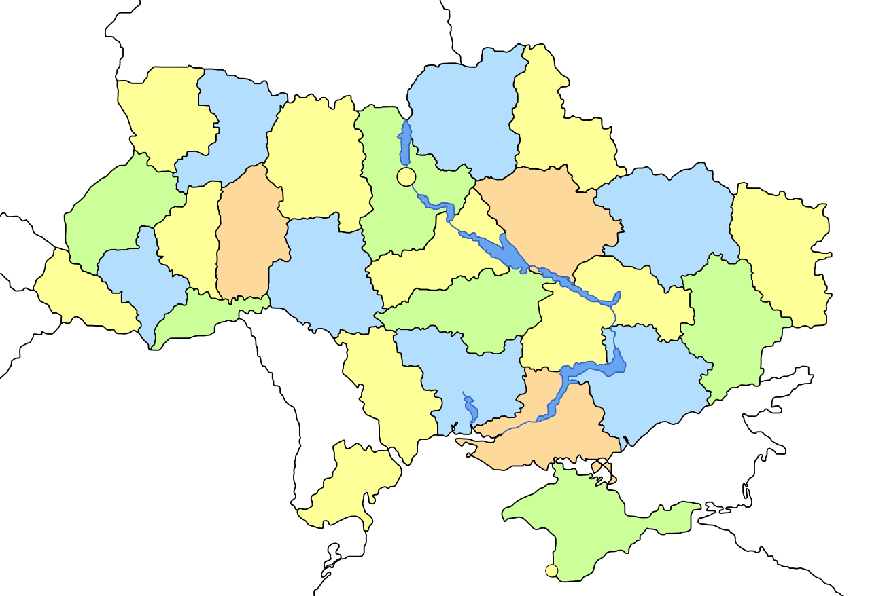
Історична довідка
Перша теорема доведена комп’ютером раніше за людину – це проблема чотирьох фарб.
Проблема 1
Скількі фарб необхідно щоб розфарбувати будь яку карту
і щоб жодні дві сміжні області не були пофарбовані однаково?
Проблема 2
Чи завжди достатньо чотирьох?

Slide 12
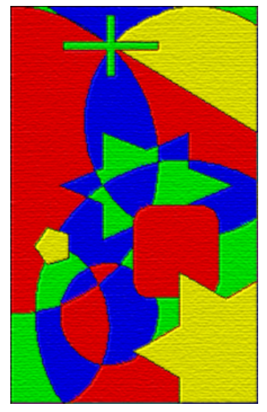
Доведена у 1976 році (потім у 1998 (потім у 2005 на Coq))
Kenneth Appel і Wolfgang Haken з Університету Ілінойса.
Нескінченна кількість мап зводилась до 1834 (згодом звели до 1482 (а згодом до 633)) конфігурацій.
Кожна конфігурація перевірялась машинним способом виключаючи контрприклад.
Комп’ютер працював приблизно тисячу годин і видав 400 сторінок доведення.
Математична спільнота неоднозначно сприйняла це доведення.
Чи безпомилково працює комп’ютер, чи коректний запрограмований алгоритм, чи коректні засади на яких працює апарат доведеня?
Чи коректно верифіковано 400 сторінок доведення?
Навіть у сучасному світі є певний скептицизм до машинних доведень.

Slide 13
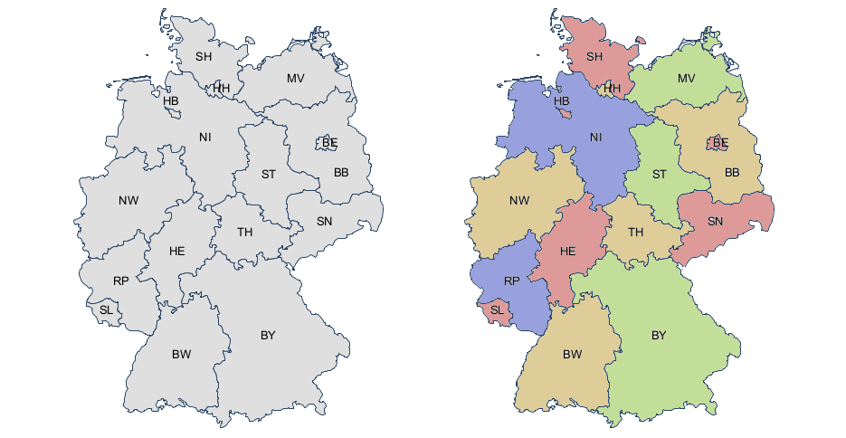
Bernardo Pires у Try Logic Programming! A gentle introduction to Prolog* пропонує простішу проблему.
Нехай Пролог знайде нам таку конфігурацію чотирьох кольорів, якої достатньо для розфарбування мапи Германії.
* – Назарі доступна тільки через WayBack Machine

Slide 14
color(red).
color(green).
color(blue).
color(yellow).
neighbor(StateAColor, StateBColor) :- color(StateAColor),
color(StateBColor),
StateAColor \= StateBColor. /* \= is the not equal operator */
germany(SH, MV, HH, HB, NI, ST, BE, BB, SN, NW, HE, TH, RP, SL, BW, BY) :-
neighbor(SH, NI), neighbor(SH, HH), neighbor(SH, MV), neighbor(HH, NI),
neighbor(MV, NI), neighbor(MV, BB), neighbor(NI, HB), neighbor(NI, BB),
neighbor(NI, ST), neighbor(NI, TH), neighbor(NI, HE), neighbor(NI, NW),
neighbor(ST, BB), neighbor(ST, SN), neighbor(ST, TH), neighbor(BB, BE),
neighbor(BB, SN), neighbor(NW, HE), neighbor(NW, RP), neighbor(SN, TH),
neighbor(SN, BY), neighbor(RP, SL), neighbor(RP, HE), neighbor(RP, BW),
neighbor(HE, BW), neighbor(HE, TH), neighbor(HE, BY), neighbor(TH, BY),
neighbor(BW, BY).
?- germany(SH, MV, HH, HB, NI, ST, BE, BB, SN, NW, HE, TH, RP, SL, BW, BY).
Prolog

Slide 15
C++
// colors
class Yellow{};
class Blue{};
class Red{};
class Green{};
void color(Yellow);
void color(Blue);
void color(Red);
void color(Green);
// AnyColor object can be Yellow, Blue, Red or Green
class AnyColor : public Yellow, Blue, Red, Green {};

Slide 16
C++
// color inequality (instead of \= orerator)
void different(Yellow, Blue);
void different(Yellow, Red);
void different(Yellow, Green);
void different(Blue, Yellow);
void different(Blue, Red);
void different(Blue, Green);
void different(Red, Yellow);
void different(Red, Blue);
void different(Red, Green);
void different(Green, Yellow);
void different(Green, Blue);
void different(Green, Red);

Slide 17
C++
// neighborhood rule
template <typename Region1Color, typename Region2Color>
void neighbor(Region1Color, Region2Color)
{
color(Region1Color());
color(Region2Color());
different(Region1Color(), Region2Color());
}

Slide 18
C++
// map: neighborhood of regions
template <typename ZK, typename LV, typename IF, typename VL, typename CZ,
typename TP, typename RV, typename KM, typename ZH, typename VN,
typename OD, typename KV, typename CK, typename CH, typename MK,
typename KR, typename PT, typename KS, typename SM, typename DR,
typename CR, typename ZP, typename KH, typename DN, typename LH>
void ukraine(ZK zk, LV lv, IF iv, VL vl, CZ cz, TP tp, RV rv, KM km, ZH zh,
VN vn, OD od, KV kv, CK ck, CH ch, MK mk, KR kr, PT pt, KS ks,
SM sm, DR dr, CR cr, ZP zp, KH kh, DN dn, LH lh)
{
neighbor(zk, lv); neighbor(zk, iv); neighbor(lv, vl); neighbor(lv, rv);
neighbor(lv, tp); neighbor(lv, iv); neighbor(iv, tp); neighbor(iv, cz);
neighbor(vl, rv); neighbor(tp, rv); neighbor(tp, km); neighbor(tp, cz);
neighbor(cz, km); neighbor(cz, vn); neighbor(rv, km); neighbor(rv, zh);
neighbor(km, zh); neighbor(km, vn); neighbor(zh, kv); neighbor(zh, vn);
neighbor(vn, kv); neighbor(vn, ck); neighbor(vn, kr); neighbor(vn, od);
neighbor(od, kr); neighbor(od, mk); neighbor(kv, ch); neighbor(kv, pt);
neighbor(kv, ck); neighbor(ck, pt); neighbor(ck, kr); neighbor(ch, sm);
neighbor(ch, pt); neighbor(mk, kr); neighbor(mk, dr); neighbor(mk, ks);
neighbor(kr, pt); neighbor(kr, dr); neighbor(pt, sm); neighbor(pt, kh);
neighbor(pt, dr); neighbor(sm, kh); neighbor(ks, cr); neighbor(ks, zp);
neighbor(dr, kh); neighbor(dr, dn); neighbor(dr, zp); neighbor(zp, dn);
neighbor(kh, lh); neighbor(kh, dn); neighbor(dn, lh);
}

Slide 19
C++
// try to color the map of Ukraine
int main()
{
ukraine(
AnyColor(),AnyColor(),AnyColor(),AnyColor(),AnyColor(),
AnyColor(),AnyColor(),AnyColor(),AnyColor(),AnyColor(),
AnyColor(),AnyColor(),AnyColor(),AnyColor(),AnyColor(),
AnyColor(),AnyColor(),AnyColor(),AnyColor(),AnyColor(),
AnyColor(),AnyColor(),AnyColor(),AnyColor(),AnyColor());
}
Отже! Чи скомпілюється програма?

